Slide 1
O'ZBEKISTON RESPUBLIKASI | TATU SAMARQAND FILIALI | 2026
⚡ BITIRUV MALAKAVIY ISHI ⚡
Dasturiy versiyalar orasidagi
o'zgarishlarni tahlil qiluvchi
dasturiy tizimni loyihalashtirish
Bitiruvchi: Amonov Sohibjon
Ilmiy rahbar: Yusupov O.
HFX maslahatchi: Rajabov J.
Kafedra: Dasturiy injiniring
React • Node.js • Express.js • Google Gemini AI

Slide 2
MUNDARIJA
KIRISH Mavzuning dolzarbligi va tadqiqot maqsadi
I BOB Nazariy asoslar
1.1 VCS tizimlarining o'rni va ahamiyati
1.2 Diff tahlil metodologiyasi
1.3 LLM texnologiyalari integratsiyasi
II BOB Arxitektura va loyihalashtirish
2.1 Funksional talablar va 5 modul
2.2 Router-Controller arxitektura + Blok-sxema
2.3 Frontend-Backend integratsiyasi
III BOB Amaliy realizatsiya
3.1 Node.js/Express.js backend
3.2 React SPA frontend
3.3 Sinov natijalari va AI hisobotlar
XULOSA Natijalar va takliflar

Slide 3
KIRISH
📋 Mavzuning dolzarbligi
Axborot-kommunikatsiya texnologiyalarining shiddatli rivojlanishi davrida yuqori
sifatli dasturiy ta'minot mahsulotlarini ishlab chiqish strategik yo'nalishga aylandi.
Zamonaviy dasturiy mahsulotlar murakkab ko'p qatlamli arxitekturaga ega bo'lib,
ularning hayotiy sikli davomida jamoalar tomonidan minglab o'zgarishlar kiritiladi.
Muammo: Mavjud Diff vositalari o'zgarishlarni FAQAT sintaktik darajada ko'rsatadi —
mantiqiy ma'nosi, xavfsizlikka ta'siri tushuntirilmaydi.
Yechim: LLM texnologiyasini integratsiya qilish — Google Gemini 2.5 Flash modeli
yordamida o'zbek tilida professional semantik hisobot generatsiya qilish.
Maqsad: Versiyalar o'zgarishlarini tahlil qiluvchi SPA veb-platforma yaratish.
Tadqiqot predmeti: Diff algoritmlari, JS asinxron metodlar, LLM semantik tahlil.
Metodlar: OOD, Router-Controller, Prompt Engineering, Git oqimlarini boshqarish.
3

Slide 4
1.1 — VCS Tizimlarining O'rni va Ahamiyati
Versiyalarni Boshqarish Tizimi (VCS) nima?
Fayllar yoki dasturiy kodlarga kiritilgan har qanday o'zgarishlarni vaqtlar kesimida qayd etuvchi,
zarur bo'lganda loyihani o'tmishdagi istalgan holatiga qaytarish imkonini beruvchi dasturiy muhit.
VCS Tarixiy Rivojlanish Bosqichlari:
🔸 LOKAL VCS
Barcha fayllar tarixi faqat shaxsiy kompyuterda. Jamoaviy ishlash MUMKIN EMAS.
🔸 MARKAZLASHTIRILGAN (CVCS) — SVN, CVS
Yagona server. Kamchilik: server o'chsa butun loyiha tarixi yo'qoladi.
✅ TAQSIMLANGAN (DVCS) — Git (2005-hozir, dunyo standarti)
Har dasturchi to'liq repozitoriyaga ega. Lokal operatsiyalar sekunddan kam.
Snapshot asosida saqlash. Branch = 41 baytlik ko'rsatgich.
Code Review va muammo:
Git'ning Pull Request mexanizmi orqali jamoa a'zolari kodni tekshiradi.
Yirik loyihalarda qo'lda tekshirish inson resursini ko'p talab qiladi va xatolar o'tib ketadi.
4

Slide 5
1.2 — Diff Tahlil Metodologiyasi va Vositalar Sharhi
Differensial Tahlil (Diff) nima?
Ikki xil dasturiy kod versiyalari orasidagi farqlarni aniqlash jarayoni.
Asosi: LCS (Longest Common Subsequence) — Eng uzun umumiy ketma-ketlik algoritmi.
Asosiy Algoritmlar:
📊 MAYERS ALGORITMI (Eugene Myers, 1986) — Git standart
Eng qisqa tahrirlash skriptini topadi. Unified Diff format hosil qiladi.
📊 PATIENCE DIFF — noyob qatorlarga tayanadi
Rename va refaktoring operatsiyalarida aniqroq natija beradi.
📊 HISTOGRAM DIFF — chastota asosida
Katta loyihalarda eng yuqori tezlik va aniqlik.
jsdiff kutubxonasi (loyihamizda):
Mayers algoritmining JavaScript realizatsiyasi. parsePatch() funksiyasi orqali
Git diff matnini JSON massiviga o'tkazadi. Frontend vizualizatsiya uchun tayyorlaydi.
⚠ Asosiy cheklov:
Barcha algoritmlar FAQAT sintaktik — mantiqiy ma'no, xavfsizlik ta'siri aniqlanmaydi!
5

Slide 6
1.3 — LLM Texnologiyalarini Dasturiy Kod Tahliliga Integratsiya
LLM nima?
Transformer arxitekturasiga asoslangan
katta til modellari. Kod mantiqini
tushunib, tabiiy tilda izohlaydi.
Google Gemini 2.5 Flash:
✅ 1 MILLON token kontekst
Butun diff bitta so'rovda
✅ O'zbek tilini tushunadi
Milliy terminologiya
✅ Streaming JSON javob
Past kechikish, yuqori tezlik
3 qatlamli Prompt Engineering:
1) System Prompt — mutaxassis roli
2) Context — diff + meta-ma'lumot
3) Output — Markdown format
Taqqoslash Jadvali
Xususiyat
An'anaviy Diff
LLM (Gemini)
Tahlil turi
Sintaktik
Semantik
Mantiq
❌ Yo'q
✅ Bor
Xavfsizlik
❌ Yo'q
✅ Aniqlaydi
Til
Kod
O'zbek tili
Tezlik
Tez
<5 sekund
Auto-fix
❌
✅ Kod beradi
6

Slide 7
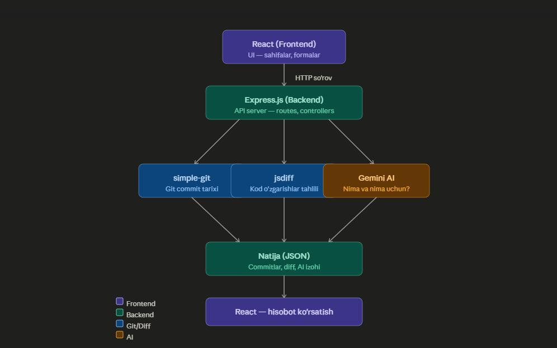
2.1 — Funksional Talablar: Bosh Sahifa (Home Page)
Funksional vazifalar
▸ GitHub/GitLab URL qabul qilish
▸ Regex validatsiya + xavfsizlik tekshiruvi
▸ Progressiv yuklanish animatsiyasi
▸ Tayyor repozitoriyalar ro'yxati
▸ Dark Mode + Neon effektli dizayn
Kirish qayta ishlash mantiqiy zanjiri:
▸ URL → Validatsiya → Backend clone
▸ → Commits sahifasiga yo'naltirish
Nofunksional talablar:
▸ API javob vaqti < 200ms
▸ CORS himoya protokoli
▸ Input sanitizatsiya (XSS himoya)
📸 Home Page — Tizimning kirish moduli
7

Slide 8
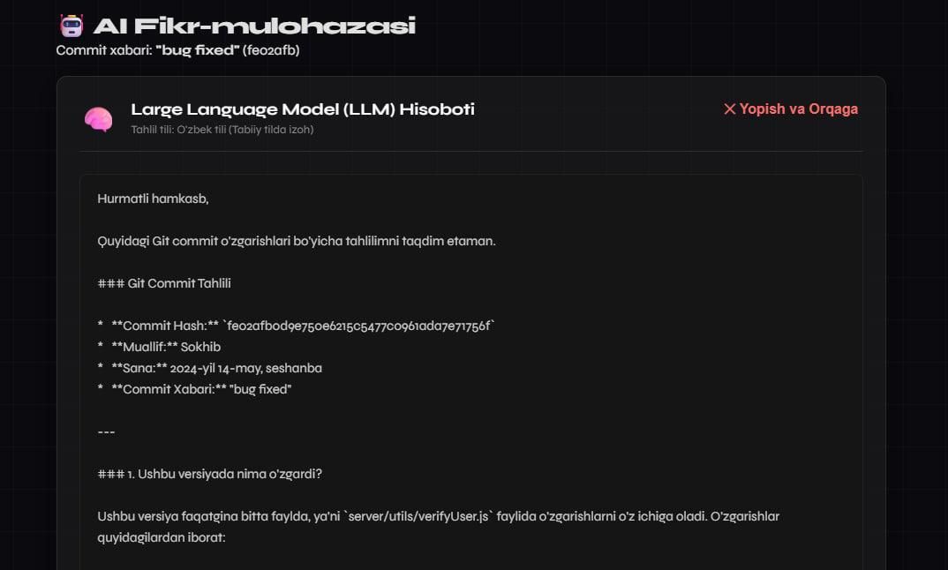
2.1 — Commits Sahifasi: Repository Explorer
Commits sahifasi
▸ Backend klonlashdan so'ng avtomatik ochiladi
4 ta statistik kartochka:
▸ Jami commitlar soni
▸ Jami qo'shilgan/o'chirilgan qatorlar
▸ Mualliflar soni
▸ O'zgargan fayllar soni
Qidiruv va saralash:
▸ Commit xabar matni bo'yicha
▸ Muallif ismi bo'yicha
▸ Commit ID bo'yicha
Commit tanlash:
▸ To'liq ob'ekt xotirada saqlanadi
▸ Diff sahifasiga uzatiladi
📸 Commits sahifasi — Repository Explorer
8

Slide 9
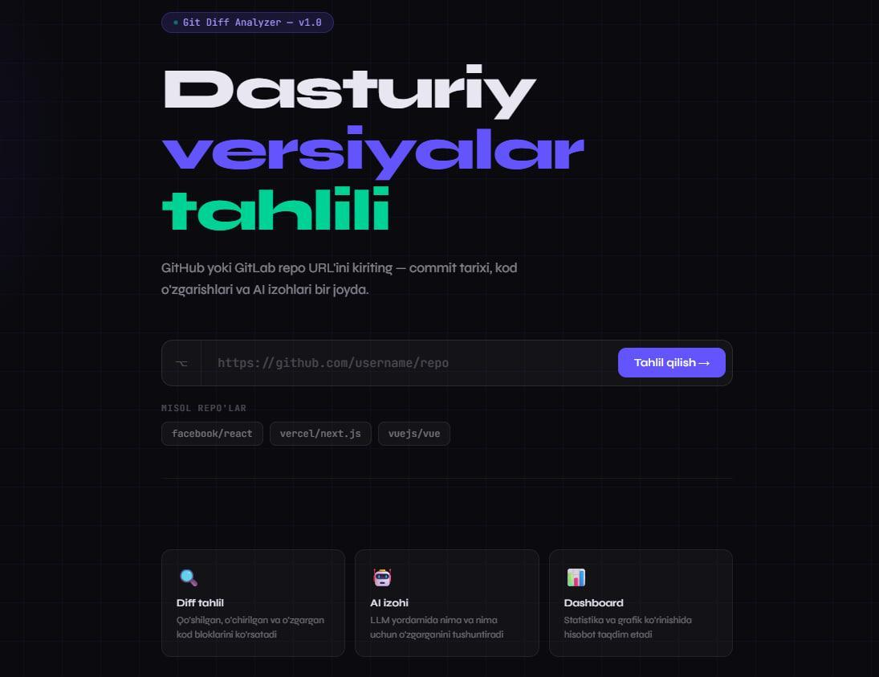
2.2 — Router-Controller Andozasi va Axborot Oqimlari
Router qatlami (routes/)
gitRoutes.js → /api/git/clone, /api/git/commits, /api/git/diff | aiRoutes.js → /api/ai/analyze
Controller qatlami (controllers/)
gitController.js → simple-git: clone, log, diff | aiController.js → Gemini SDK + Prompt Engineering
✅ Afzallik: LOOSE COUPLING — Gemini o'rniga boshqa LLM = FAQAT 1 fayl o'zgartirish!
9
📊 Axborot oqimlari arxitekturasi blok-sxemasi

Slide 10
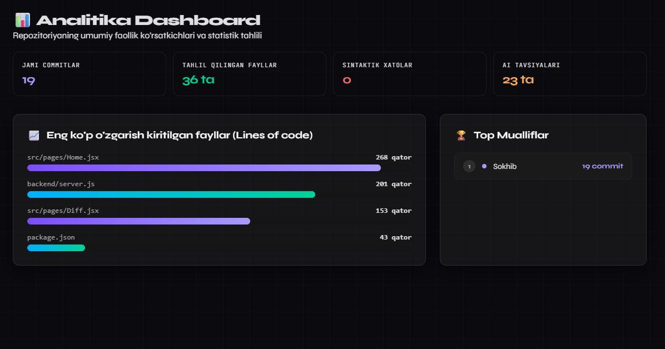
2.3 — Diff Viewer: Frontend-Backend Integratsiyasi
Diff Viewer va Integratsiya
Diff Viewer vazifalari:
Yashil (+): qo'shilgan qatorlar
Qizil (-): o'chirilgan qatorlar
Chap panel: fayllar ro'yxati
'AI izohi' tugmasi → Gemini
RESTful integratsiya:
Axios asinxron HTTP so'rovlari
Global baseURL + interceptorlar
Loading state animatsiyasi
CORS xavfsizlik:
Faqat ruxsat etilgan domenlar
CSRF hujumlardan himoya
State Management:
App.jsx markaziy useState
5 sahifaga prop drilling
📸 Diff Viewer — Kod o'zgarishlari vizualizatsiyasi
10

Slide 11
3.1 — Node.js/Express.js Backend Realizatsiyasi
Texnik stack
Asosiy funksionallik
▸ Node.js
Non-blocking I/O, EventLoop, 50+ parallel so'rov
▸ Express.js
Router-Controller andoza, CORS, middleware
▸ simple-git
clone, log, diff, pull — Git operatsiyalari
▸ jsdiff
Mayers algoritmi, JSON parsing, structured output
▸ Gemini SDK
@google/generative-ai, Prompt injection
▸ dotenv
API kalitlar muhit o'zgaruvchilari
▸ cors
Cross-Origin xavfsizlik protokoli
✅ Klonlash optimizatsiyasi:
Repo mavjud bo'lsa pull, yo'q bo'lsa clone
✅ Kesh mexanizmi:
Lokal disk — qayta so'rovda internet yo'q
✅ Error Handling:
try/catch + Global Middleware, HTTP 400/404/500
✅ URL validatsiya:
Regex sanitizatsiya, XSS himoya
✅ Diff parsing:
Raw patch → JSON massiv → Frontend
✅ Prompt injection:
3 qatlamli prompt + o'zbek tili talabi
11

Slide 12
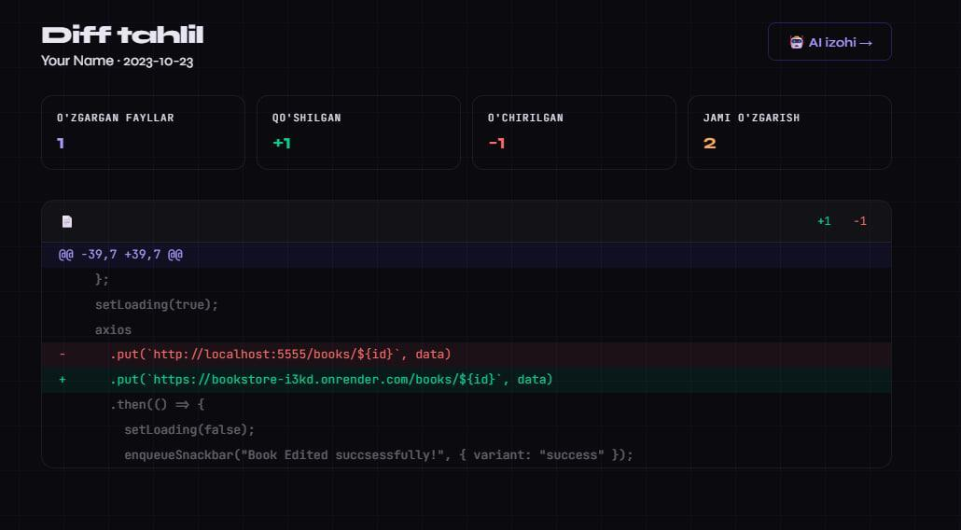
3.2 — React SPA va AI Semantik Hisobot
React SPA va AI
React SPA:
useState + useEffect holat boshqaruvi
Virtual DOM — faqat o'zgargan qayta chizish
history.pushState — URL dinamik
AI Hisobot qismlari:
Sintaktik o'zgarishlar tavsifi
Biznes/xavfsizlik mantiqi tahlili
Auto-fix tayyor kod namunalari
Markdown formatida render
Hallucination himoya:
Faqat berilgan diff asosida
Tashqi manbaga tayanmaslik
Natija:
O'zbek tilida professional hisobot
📸 AI Semantik Hisobot — Google Gemini natijasi
12

Slide 13
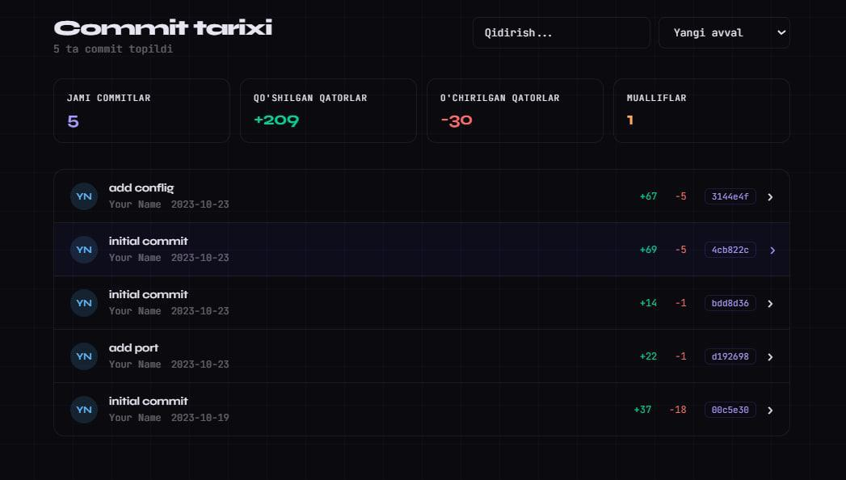
3.3 — Sinov Natijalari va Dashboard
Sinov va Dashboard
Sinov natijalari:
✅ Barcha 5 modul ishladi
✅ O'zbek tili — professional hisobot
✅ Xavfsizlik kamchiliklari aniqlandi
✅ Auto-fix kod namunalari berildi
O'lchovli natijalar:
Code Review 40-50% tezlashdi
Hallucination kamaytirish ishladi
Dashboard funksiyalari:
Umumiy statistika kartochkalari
Top fayllar progress-bar grafigi
Dasturchilar reytingi (Leaderboard)
Real vaqtda hisoblash
📸 Dashboard — Loyiha analitikasi va monitoring
13

Slide 14
XULOSA VA TAKLIFLAR
Xulosa
1. An'anaviy Diff vositalari sintaktik darajada qoladi — semantik tahlil uchun AI zarur.
2. Router-Controller + React SPA arxitekturasi barqarorlik va tezkorlikni ta'minladi.
3. Gemini 2.5 Flash — o'zbek tilida professional semantik hisobot muvaffaqiyatli ishladi.
4. Real sinov: Code Review vaqti 40-50% qisqardi, kiberxavfsizlik muammolari aniqland.
Takliflar va Istiqbollar
🔷 CI/CD Integratsiya — GitHub Actions plagin: har commitda avtomatik AI tahlil
🔷 Lokal LLM — Llama-3, CodeLlama: ma'lumotlar maxfiyligi, GDPR muvofiqlik
🔷 Shaxsiylashtirilgan Prompt — kompaniya ichki standartlariga moslash
🔷 Interaktiv vizualizatsiya — fayllararo bog'liqlik grafigi, arxitektura sxemasi
🔷 Ko'p tillik — rus, ingliz, qozoq tillarida semantik hisobotlar
Ilmiy yangilik
Kod o'zgarishlarini LLM yordamida o'ZBEK TILIDA semantik tahlil qilishning
integratsiyalashgan mantiqiy-arxitekturaviy modeli BIRINCHI MARTA ishlab chiqildi.
14

Slide 15
🎓 E'tiboringiz uchun
RAHMAT!
Dasturiy versiyalar orasidagi o'zgarishlarni tahlil qiluvchi tizim
─────────────────────────────────────
Bitiruvchi: Amonov Sohibjon
Ilmiy rahbar: Yusupov O.
TATU Samarqand filiali — 2026
─────────────────────────────────────
React • Node.js • Express.js • Google Gemini AI • Git
💬 Savollar uchun tayyorman!

